Slide 1



TRƯỜNG TIỂU HỌC THẠCH BÀN A
CHÀO MỪNG QUÝ THẦY CÔ
VỀ DỰ GIỜ THĂM LỚP
Môn Tự nhiên và Xã hội lớp 3
BÀI 8: GIỮ VỆ SINH TRƯỜNG HỌC (T2)
Giáo viên:……………………………………
Lớp: 3

Slide 2


Câu hỏi số 4
Câu hỏi số 3
Câu hỏi số 2
Câu hỏi số 1

Slide 3
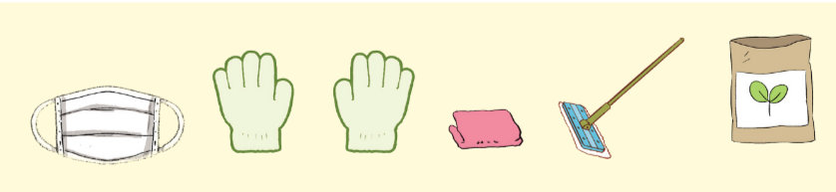
Thứ……ngày…..tháng…..năm…….
TỰ NHIÊN VÀ XÃ HỘI
Bài 8: GIỮ VỆ SINH TRƯỜNG HỌC (T2)
1. Nhận biết dụng cụ cần thiết khi làm vệ sinh.
- Những dụng cụ cần thiết khi làm vệ sinh ở trường và xung quanh trường là khẩu trang, găng tay, khăn lau, túi đựng rác, cây lau sàn.
- Các dụng cụ đó có tác dụng hỗ trợ công việc dọn dẹp trở lên dễ dàng hơn.

Slide 4
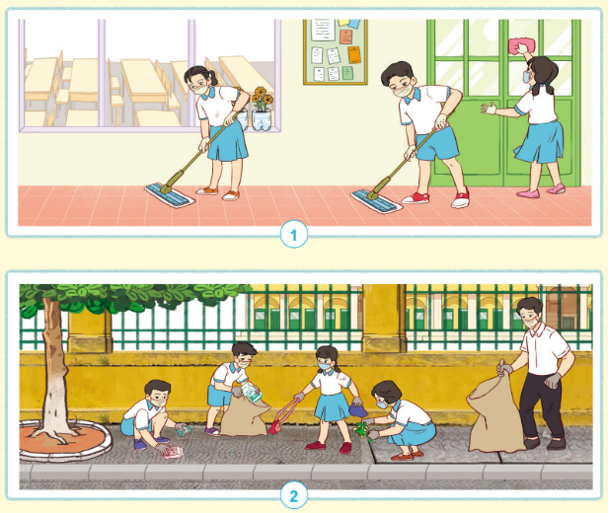
Thứ……ngày…..tháng…..năm…….
TỰ NHIÊN VÀ XÃ HỘI
Bài 8: GIỮ VỆ SINH TRƯỜNG HỌC (T2)
2. Em cùng bạn làm vệ sinh theo sự phân công của thầy, cô giáo.

Slide 5
Thứ……ngày…..tháng…..năm…….
TỰ NHIÊN VÀ XÃ HỘI
Bài 8: GIỮ VỆ SINH TRƯỜNG HỌC (T2)
Các bạn nhớ giữ vệ sinh trong trường học và khu vực xung quanh nhé!

Slide 6

XIN CHÂN THÀNH CẢM ƠN
QUÝ THẦY CÔ GIÁO VÀ CÁC EM

